Slide 1
22_04_11
이성호
Active learning for Imbalanced Datasets

Slide 2
    1. Introduction
딥러닝은 현재 좋은 성능을 보이고 있지만 학습을 위한 레이블된 데이터를 많이 필요로 한다.
레이블링 과정을 진행하면서 ‘누가 레이블링을 할 것인가’ , ‘얼마나 레이블링을 해야하는가‘ , ‘그에 따른 비용은 어떻게 할 것인가＇라는 문제가 발생한다.
이에 따라 어떤 데이터가 필요한지를 기계가 판단하여 사람에게 레이블링을 부탁하여 더 적은 레이블링으로도 좋은 모델을 만들 수 있게 하는 Active Learning이 등장했다.

Slide 3
    1. Introduction
Active Learning(전체 데이터 셋 중에서 중요한 데이터를 선별함으로써, 충분한 모델 경쟁력을 가지자!)
목표 : 기계가 레이블링이 필요한 데이터 중 자동적으로, 그리고 점진적으로 가장 정보량이 많은 데이터를 선택하는 것을 목표
과정
  Learn a model : 레이블링된 데이터(L)를 활용하여, 모델 학습
  Select Queries : 학습된 모델을 통해, 레이블링 되지 않은 데이터(U)에서 선별
  Human Annotator : 사람이 레이블링
  Training set : 새로 레이블링 된 데이터를 기존 dataset과 합친다.
  목표 성능 도달까지 과정을 반복
※ Active learning을 통해 찾은 데이터는 사람이 직접 레이블링을 진행해야 한다.
더 효율적으로 적은 데이터를 찾기 위함이지, AI모델이 레이블링을 수행하지 않는다.

Slide 4
    1. Introduction
대표적인 사전 연구(2018 CVPR 논문, W.H.Beluch 외 ,The Power of Ensembles for Active Learning in Image Classification)
목표 : 여러 acquisition function 중 가장 좋은 방법을 여러 데이터 셋을 통한 실험을 통해 판별
Acquisition Function : 목적 함수에 대한 현재까지의 확률적 추정 결과를 바탕으로, ‘최적 입력값을 찾는 데 있어 가장 유용할 만한’ 다음 입력값 후보를 추천해 주는 함수를 지칭
결과 : MC-dropout / Deep Ensemble + entropy / BALD / variation ratio를 조합한 6가지 방법들과 Core-set, REPR을 비교한 결과 Deep Ensemble + variation ratio 방법이 가장 좋다는 결과를 도출
특히 건강/비건강 이진 분류 문제에서 비건강 이미지의 분류에 대해 다른 방법 보다 압도적으로 레이블링을 요청하여 다른 모델에 비해 훌륭한 성능을 보였다.

Slide 5
    1. Introduction
하지만 이러한 연구들은 데이터 불균형이 심한 현실에서는 적용 못하는 이상적인 이론이다.
ILSVRC(이미지 인식 대회)에서 좋은 성적을 받은 ImageNet, Open Images 등 여러 모델들 또한 여러 클래스의 불균형 문제를 고려하지 않는, 이상적인 데이터를 통해 학습된 모델이다.
또한, Classic AL은 모든 클래스를 포함하는 사전 정보를 알고 있다고 가정하며 학습을 진행한다.
이러한 기존 알고리즘은 다양한 가능성이 존재하는 데이터에 대해 예민하지 못하게 반응한다
Ex) 개, 고양이 분류 문제에서 강아지를 닮은 머핀 사진을 넣었을 때, 강아지라고 분류!

Slide 6
    1. Introduction
One-shot learning (2015 ICML 논문, G koch 외 , Siamese Neural Networks for One-shot Image Recognition)
목표 : 각 클래스별로 1개의 이미지 밖에 없는 상황에서 테스트 데이터가 주어졌을 경우 가지고 있는 데이터 중 어떤 이미자와 같은 것인지 찾는 분류 문제
2개의 인풋 사이의 유사도에 대해 랭킹을 찾는 Siamese network를 제안
Verification 함수 D에 대해 D(img1, img2) ≤ k 이면 같은 사람으로 판단
즉, 누구인지 구분하는 것이 아니라 동일인 인가에 대해 초점을 맞춤

Slide 7
    1. Introduction
Transfer Learning(2019 IEEE/CVF 논문, S Kornblith 외 , Do better imagenet models transfer better?)
목표 : ImageNet같은 성능이 우수한 모델을 backbone으로 하여 Transfer learning을 하면 좋은 성능의 모델이 만들어질 것이다
ImageNet에서 고정된 feature 값 추출 vs 다시 fine-tunning vs 일반 모델 이렇게 3개의 후보군으로 나눈 뒤, 모델의 성능 비교 실험 진행
Fine-tuning 모델이 가장 성능이 좋았으며 ImageNet 모델을 사용하는 것이 feature만 사용하는 것보다 결과가 좋았다.
ImageNet Top-1 Accuracy가 높았던 모델일수록 Transfer Accuracy도 상대적으로 높아진다는 결론을 제시
하지만 Transfer Accuracy에 관여하는 요소에 대한 자세한 분석이 잘 다뤄지지 않았다.

Slide 8
    1. Introduction
One-shot active learning scenario
최근 전체적인 레이블 된 정보를 모르는 현실적 상황을 반영해 학습 시킨 연구 또한 진행되고 있다
이러한 접근 방식에 따라 사전에 학습된 acquisition 모델을 통해서 주어진 레이블 범위에 등록해야 레이블을 할 수 있는 방식인 One shot active learning이 고안되었다.
One shot active learning은 총 클래스의 수를 미리 알고 있다고 가정하지 않기 때문에 현실적이라고 평가받고 있다

Slide 9
    1. Introduction
또한 기존의 고전 AL은 소수 클래스보다 다수 클래스에 대한 예측 편향이 발생
이러한 편향을 없애기 위해서는 레이블링 함수를 One-shot 시나리오를 적용해 확실한 Top-1 labeled를 지정하는 모델과 아직 등록되지 않은 레이블을 지정하는 모델, 2가지로 바꿀 필요가 있다.
레이블이 지정되지 않은 데이터 셋에 대해 지정된 데이터 셋의 불균형을 조절하는 밸런싱 단계를 도입
해당 실험은 4개의 데이터 셋과 core-set, 엔트로피 등 다양한 방법을 통해서 해당 기법의 성능을 증명할 것이다.

Slide 10
    2. Related Work
딥러닝을 활용한 Active Learning 기법 또한 연구되고 있다.
확률 변수들의 결합 확률에 대한 엔트로피를 최소화 하는 연구가 진행되었다. (2017 IEEE/CV 논문, P Sujoy 외 , Non-Uniform Subset Selection for Active Learning in Structured Data)
레이블 과정을 탐구하면서 결과에 따라 개발자가 개입하여 점차 고치고 판단해야 하는 연구 또한 진행되었다.(2019 ICLR 논문, P Hu 외 , Active Learning with Partial Feedback)

Slide 11
    2. Related Work
Loss for Active learning(2019 IEEE/CVF 논문, D yoo 외 , Learning loss for active learning)
목표 : 딥러닝을 학습하면서 Loss prediction module 또한 학습시켜 loss가 높은 데이터를 찾자(Input data에 대해 추정된 Loss에 기반함)
구성 : Global Average Pooling(GAP) 를 통해 모델 중간 Block들의 Output을 압출 -> concat -> FC -> 타겟모델의 loss 와 loss predicted module의 loss 합 추론
Ranking loss
  MSE 사용시 예측 loss가 학습할수록 작아지면서 데이터에 대한 예측 loss가 더 높은지 우위 관계를 고려하지 않고 작아지는 loss를 예측하도록 학습이 진행되게 된다.
  서로 다른 데이터에 대해 각각 loss값이 나오고 우위를 계산해 예측 레이블 2개 간의 실제 우위와 다른지를 확인하는 ranking loss를 도입
  Mini batch 내에 있는 서로 다른 데이터에서 발생하는 loss들을 비교하는 방식으로 loss2를 학습

Slide 12
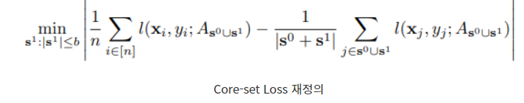
    2. Related Work
Core-Set(2017 O sener 외 , Active learning for convolutional neural networks: A core-set approach)
의의
  Label정보가 필요한 Uncertainty 말고, 딥러닝의 Feature를 사용
  Core-set을 통해 추출한 Sample들이, 전체 Dataset을 대표
  Core-set은 사전에 선별된 Subset들과 구별되는 data-point를 찾음 (Diversity)
Core-set loss를 재정의 하여 “Subset에서의 모델 성능과 전체 데이터 셋에서의 성능 차이를 최소화 하는 문제로 정의
Core-set을 찾기 위해선
  다른 data들을 모두 Cover 할 수 있는 최적의 거리 설정
  그에 해당하는 핵심 포인트를 정의

Slide 13
    2. Related Work
Core-Set(2017 O sener 외 , Active learning for convolutional neural networks: A core-set approach)
구현 알고리즘
  K-Center-Greedy : 데이터 포인트 X와 subset S 중심들 간의 거리 중 가장 큰 거리를 최소로 만드는 b를 선택
  Robust k-Center : 이상치, 제한 사항, lower bound 등 여러 제약을 추가해 MIP를 이용해 구현
Uncertainty VS Diversity(Trade-off)
  Uncertainty(불확실성) : 모델이 헷갈리는 데이터
    단점: Uncertainty는 Dicision Boundary에 치우쳐서 데이터를 선별 → 모델 학습 시, 치우쳐진 데이터로 학습
  Diversity : 데이터의 분포를 커버할 수 있는 데이터 포인터
    데이터의 밀집도에 영향을 받는다.

Slide 14
    2. Related Work
MC Dropout(2016 O Y. Gal 외 , Dropout as a Bayesian Approximation: Representing Model Uncertainty in Deep Learning)
목표 : 기존 딥러닝이 표현할 수 없었던 불확실성에 대해 Dropout 기능을 evaluation에도 적용하여 output으로 분포를 출력 받아 예측에 대한 불확실성을 계산하자.
Evaluation에서도 dropout을 사용하고 랜덤하게 적용되기 때문에 매 시행마다 결과가 다름
Monte Carlo Simulation을 활용해 결과의 표준편차를 계산
만약 새로운 data였다면 학습이 된 적 없으니 표준편차가 굉장히 클 것이며 유의해야 할 데이터이다.

Slide 15

    2. Related Work
Deep Ensembles(2017 ICML DeepMind , Simple and Scalable Predictive Uncertainty Estimation Using Deep Ensembles)
목표 : 학습을 할 때, Scoring rule(NLL,BS)을 사용하고 모델들을 ensemble하여 불확실성을 구하는 것
모델의 final output으로 mean과 variance를 함께 구하여 모델의 예측 분포를 알 수 있도록 학습
Negative log likelihood을 사용하여 scoring rule에 적용
Ensemble(전체 데이터 셋에서 일부를 sampling하여 각각의 모델을 학습시켜 평균값을 내주는 것)과 Adversarial training(예측 분포를 smooth 하게 해 줘서 더욱 robust 한 모델 학습)을 제시
기존 베이지안 방법들보다 hyperparameter tuning에 적은 시간을 사용하며 MLP, CNN 등의 다양한 구조에 사용 가능하며 uncertainty 추정에 좋은 결과를 보임

Slide 16
    3.1 Problem Description
논문의 실험은 총 3단계의 단계로 진행된다.
  모델 S는 인풋에 대한 특징을 추출하며, 레이블 되지 않는 데이터들을 어떤 클래스로 레이블 되는가에 대한 확률 분포를 반환한다.
  레이블된 데이터 셋에서 Acquisition Functions는 uncertainty 기반 데이터 클래스 다양화와 클래스 샘플의 균형을 고려하여 다음 입력 값에 대한 후보 추천한다.
  모델 T는 앞서 진행된 과정에 대해 교차 검증을 통해 평가가 진행되며 결과에 따라 모델 S와 AF 함수를 조정

Slide 17
    3.2 Acquistion Functions
Active Learning의 Query Strategies 1
Uncertainty Sampling(Decision Boundary에 가까운 샘플을 고르기)
  모델이 헷갈리는 데이터 = 학습에 필요한 데이터 = Decision Boundary에 가까운 샘플 = Uncertainty이 높은 데이터
측정 방식
  Top(Least) Confidence : 최대 확률 값이 가장 낮은 데이터를 선별
  Margin Sampling : Top-1 confidence와 Top-2의 confidence의 차이가 낮은 모델 선별
  Maximum Entropy : Entropy가 높은 데이터를 선택
단점
  Outlier에 영향을 많이 받음
  데이터를 선별할 때 Diversity(다양성)가 무시

Slide 18
    3.2 Acquistion Functions
Active Learning의 Query Strategies 2
Query By Committee(여러 모델을 통해 데이터를 선별)
  여러 모델(Committee)에서 투표(Voting)하여 중요 데이터를 선별
  여러 모델 추론 결과가 다름 = 헷갈리는 데이터 = 불확실성(Uncertainty) 높음
측정 방식
  Vote Entropy : 엔트로피 기반의 uncertainly sampling를 QBC로 일반화한 것으로 생각할 수 있다
  평균 Kullback-Leibler(KL) divergence 기반: 가장 정보량이 높은 쿼리는 라벨 분포 간의 평균적인 차이가 가장 큰 쿼리이다
단점
  하나의 모델을 학습하는데 많은 비용이 드는 딥러닝에선 적용이 어렵다

Slide 19
    3.2 Acquistion Functions
Active Learning의 Query Strategies 3
Density-Weighted Methods(불확실성 + 밀집도가 높은 곳에 있는 데이터를 뽑자)
  Outlier에 취약한 Uncertainty의 단점을 커버하기 위해서, Density개념을 추가
  각각의 인스턴스가 아닌 전체 인풋 공간을 고려
  밀집도가 높은 곳에 위치한 데이터는 Outlier일 가능성이 낮음
  정보량이 많은 인스턴스는 모델 입장에서 불확실할 뿐만 아니라 인풋 분포를 잘 나타냄
측정 방식(KNN or Cluster based Density)
  data point x와 가까운 Nearest-Neighbor 찾고 cosine similarity를 계산하고 더한다. = Density
  Density( k-Nearest-Neighbor의 Cosine similarity 합) X Entropy(Uncertainty)
  가장 높은 Sampling by Uncertainty and Density (SUD)를 선택
단점
  Outlier를 확실하게 방지 할 수 있지만, '밀집도(Density)가 높은 데이터가 꼭 좋은 데이터 일까?' 라는 의문 존재

Slide 20


    3.3 Active Learning with Balancing
기존의 AL은 Discovery 단계와 Balancing 스텝의 균형을 잘 맞춰야 했다 (많은 샘플에 적용 but 발견된 클래스가 적음 vs 불균형에 대한 성능 Trade-Off관계)
모든 데이터에 대해 식을 통하여 gap을 채울 만큼 많이 있는지 체크
레이블링 되는 과정 중 의도와 다르게 편향되어 소수 클래스가 충분하지 않을 수 있다. 이때 해당 식을 통해 균형된 데이터 셋으로 바뀌게 작용한다. (cur : under represent class , 대소클래스들의 평균, m 샘플개수, b : 뽑아야 할 데이터 포인터 수)
해당 식이 발동되면 가장 작은 클래스에 대해 레이블을 위한 데이터를 가져온다.(C : targeted rarest class , d L2norm , mf : 레이블링된 데이터에 대한 평균 feature)
분자는 대상 클래스에 가까운 레이블이 지정되지 않은 샘플을 선호,

Slide 21
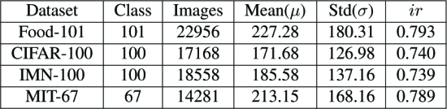
    3.4 Training Strategies & Data set
Fine Tunning을 이용해 평가 모델 T를 전이 학습
이는 사전 확률에 기반한 사전 프로세싱을 이용해 score와 accuracy에 대한 성능 값 보정
10-fold 사용하고 모든 fold값의 평균을 통해 가장 성능이 좋았던 방식 채택
ILSVRC, Food-101, CIFAR-100, MIT Indoor-67 데이터에서 불균형 세팅 후 실험 진행

Slide 22
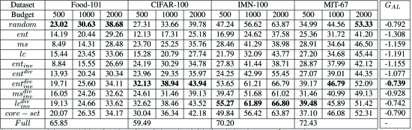
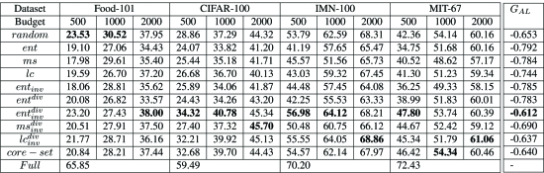

    4.3 Evaluation Methodology
불균형 검사식의 파라미터 b를 500, 1000, 2000 로 각각 세팅
기존 기법(엔트로피, least confidence, core-set등) 5번 실행해서 얻은 AF의 performance 모음 표
또한, 기법의 전체적인 성능을 표시하기 위해 Gal 수식 도입 (full : ILSVRC 데이터 사용해 Fine tunning한 모델을 통해 얻은 probability 값)
0에 가까울수록 좋은 방법!
<제안한 balancing전>
<제안한 balancing후>

Slide 23
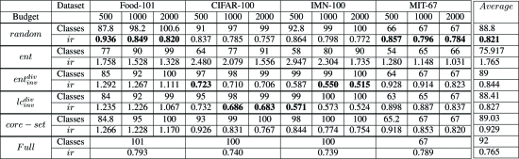
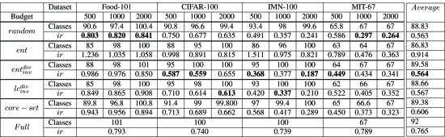
    4.4 Performance of Acquisition Function
기존의 기법들은 불균형일때 랜덤보다 안 좋은 결과를 낼 경우도 많으며 uncertainty 기법이 대체적 효과가 좋음
AF 함수의 성능을 평가 후 모델 T를 통해서 데이터 셋의 클래스 개수와 불균형도 조사
Food-101에서는 랜덤이 가장 좋았는데 여러 기법들에 관계 없이 deep representation transferability의 한계를 보여준 것으로 보인다.
또한 모든 AF 과정에서 balancing 단계를 거친 것이 더 좋은 성능을 냈다 => 제시한 이론이 맞다
<제안한 balancing전>
<제안한 balancing후>

Slide 24
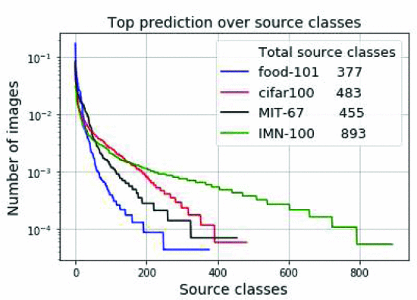
    4.5 Influence of Balancing & Analysis of Transferability
Balancing process는 발견되는 class 개수를 약간 증가시키며, 정확도에 기여하는 또 다른 중요한 요소
이는 전환할 때 AF가 변경되고 특징 공간의 다른 하위 공간이 탐색된다는 사실로 설명 가능
전이 학습용 데이터에서 타겟 도메인까지의 거리는 전이 학습의 성공을 좌우 => food-101 과 ILSVRC 데이터의 클래스간 mapping이 잘 안 이루어져 랜덤이 오히려 더 좋은 결과를 만들었다.

Slide 25
    5 Conclusion
Balancing step 을 도입하고 그 결과에 따라 레이블을 할 데이터를 뽑는 AF 함수를 수정하는 것이 불균형 데이터 셋에서 효과적으로 적용했다.
이는 Fine tunning된 모델들을 활용, 레이블 되지 않는 소수 class의 다양하고 대표적인 데이터를 중점적으로 찾아내 레이블링 하는 것이다.
하지만 사전 훈련된 모델과 타겟 데이터가 서로 비슷한 feature을 가져야 효과적으로 함수가 작동한다.
추후 더 정교한 방법, 더 큰 데이터셋을 활용한 실험, 사전 데이터 셋과 타겟 데이터 셋 간에 비슷한 feature을 지녔는지 사전에 판별하는 연구를 진행할 것이다.

